Slide 1

核 Logistic Regression算法
及其在遥感图像分类中的应用
Kernel Logistic Regression Algorithm and Its Application in Remote Sensing Image Classification
计算机学院—计算机技术
答辩人
唐建烊
导师
雷大江

Slide 2

1
研究背景及意义
03
2
研究内容
06
3
研究方法
09
4
可能的创新点
目录 Contents
14
5
进度安排
18

Slide 3
1
研究背景及意义
选题背景
研究意义

Slide 4
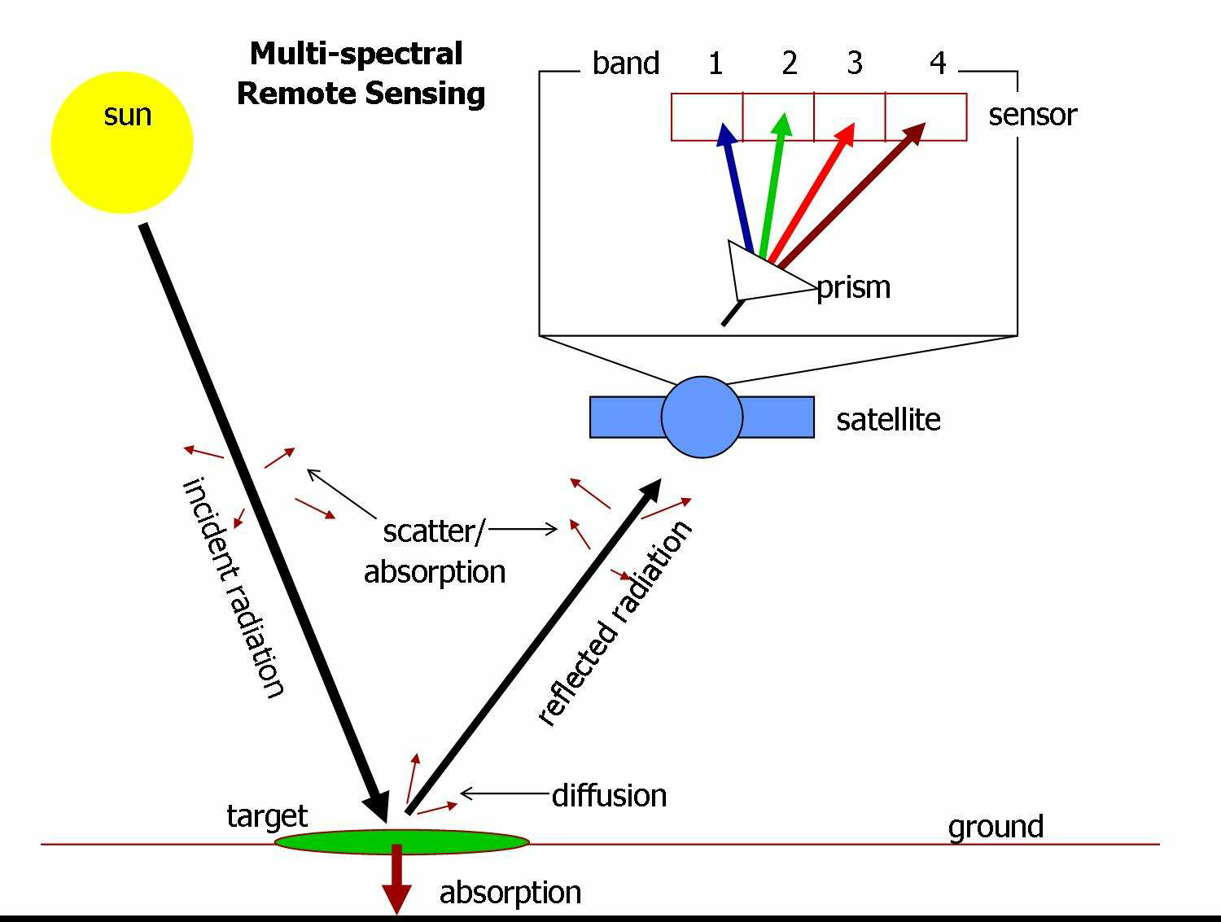
选题背景
随着遥感技术的发展，各种传感器每天都能采集到大量的遥感图像，人们可以从中获得大量的有用数据和信息。高分辨率的遥感图像能提供丰富的光谱信息和空间纹理信息，在资源调查、自然灾害检测、天气气象预告、土地利用分类和国防安全上有着广泛的应用。

Slide 5
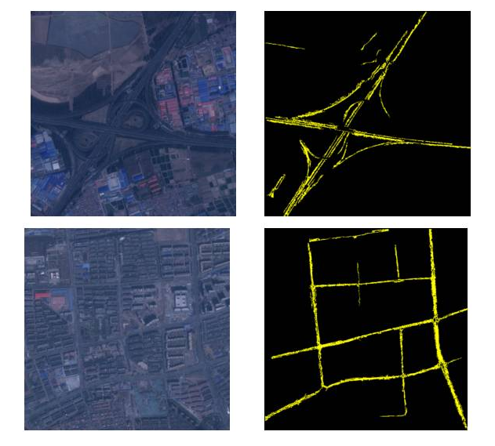
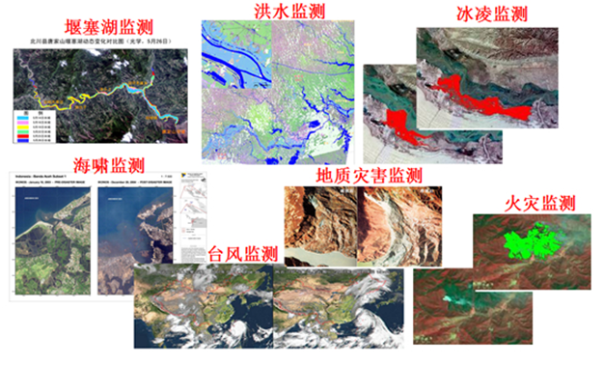
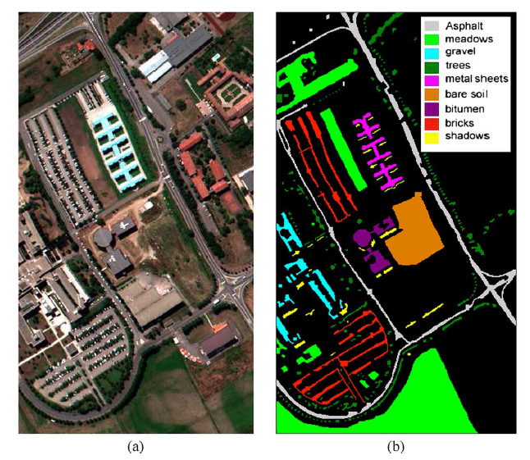
研究意义
遥感图像分类是提取遥感信息的一种重要手段，主要是根据地物辐射电磁辐射强弱在遥感图像上表现的特征，判读识别地面物体的类属及其分布特征。

Slide 6
2
研究内容
算法研究
遥感图像分类研究

Slide 7
研究内容
01
核逻辑回归算法
02
序列最小最优化算法
解决数据特征中的 非线性问题
避免大规模数据中 核矩阵参与迭代运算
算法研究
内容
03
04
低秩近似核矩阵算法
多核学习算法
加速求解核矩阵 降低数据中的冗余信息
充分利用遥感图像中的各种不同类型特征

Slide 8
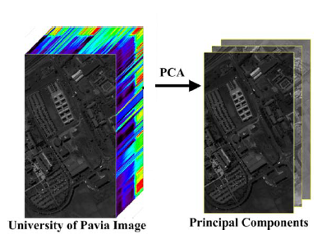
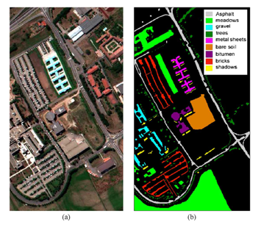
遥感图像分类
1
基于光谱特征分类
光谱特征是遥感图像中区分地物的决定性特征，基于光谱特征分类囊括了遥感图像分类的大部分方法。
2
整合空间相关性与光谱特征分类
这种分类可以分为光谱—空间特征同步处理和后处理两种策略，同步处理可以将空间特征与光谱特征提取并融合后合并为高维向量进行归一化处理，直接输入基于分类器得到结果。也可以将两种特征变换到不同的核空间中，通过多核复合再进行分类。

Slide 9
3
研究方法
核方法
优化算法
低秩近似核矩阵
多核学习

Slide 10
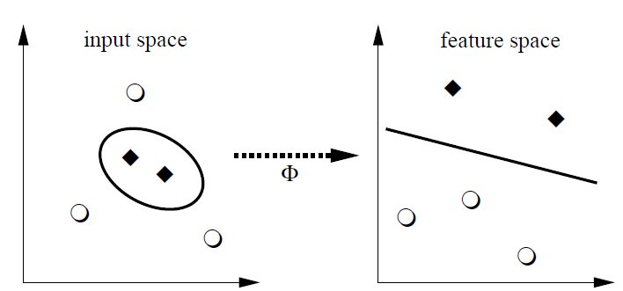
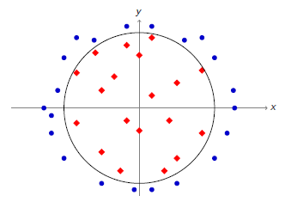
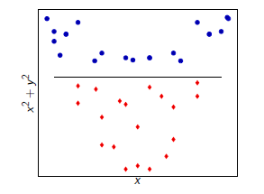
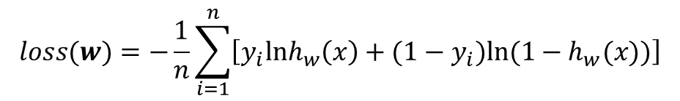
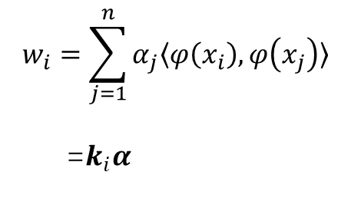
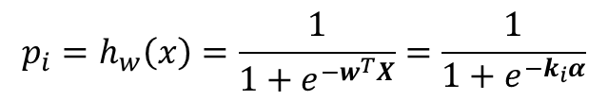
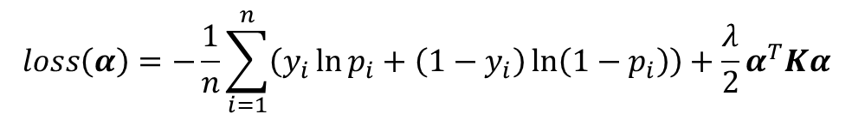
核方法
A
Logistic Regression 算法损失函数：
$$loss(w)=−\frac{1}{n}\sum_{i=1}^{n}{\left[y_{i}lnh_{w}\left(x\right)+(1−y_{i})ln(1−h_{w}(x))\right]}$$
B
Kernel Logistic Regression 算法损失函数：
$$loss\left(α\right){=−\frac{1}{n}\sum_{i=1}^{n}{\left(y_{i}\ln{p_{i}+\left(1−y_{i}\right)\ln\left(1−p_{i}\right)}\right)}}+\frac{λ}{2}α^{T}Kα$$
$$p_{i}=h_{w}\left(x\right)=\frac{1}{1+e^{−w^{T}X}}=\frac{1}{1+e^{−k_{i}α}}$$
$$w_{i}=\sum_{j=1}^{n}{α_{j}〈φ\left(x_{i}\right),φ\left(x_{j}\right)〉}$$
=$k_{i}α$

Slide 11
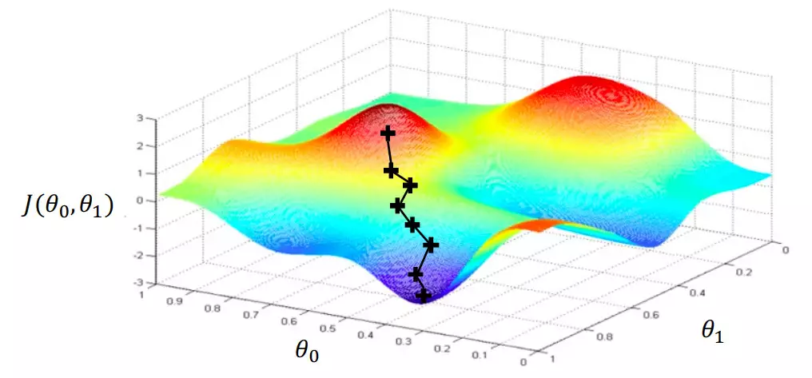
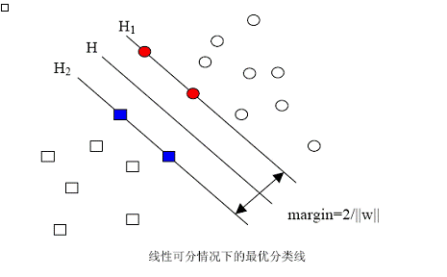
优化算法
A
迭代算法 ：梯度下降算法
牛顿迭代法
B
序列最小最优化(SMO)算法
用于求解凸二次规划问题，不断的将
原二次规划问题分解为只有两个变量
的二次规划子问题。

Slide 12
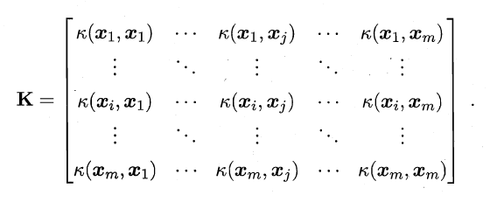
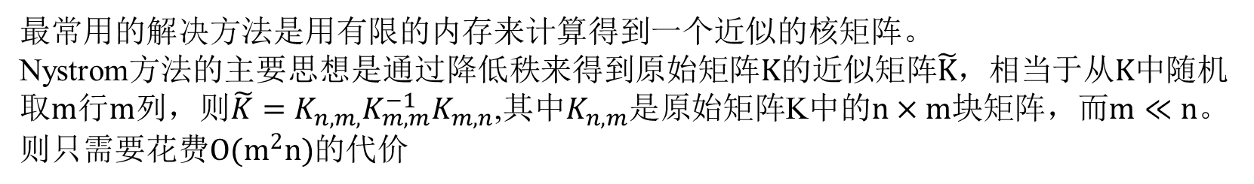
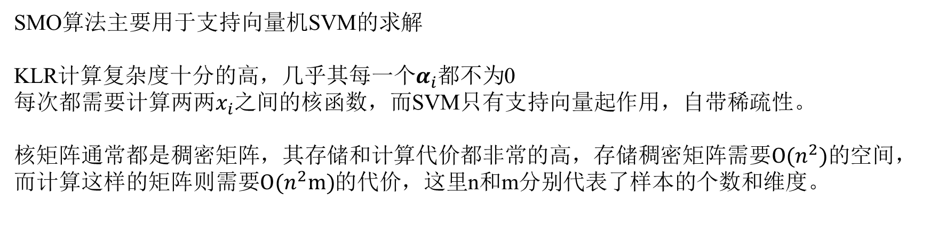
低秩近似核矩阵
SMO算法主要用于支持向量机SVM的求解
KLR计算复杂度十分的高，几乎其每一个$α_{i}$都不为0
每次都需要计算两两$x_{i}$之间的核函数，而SVM只有支持向量起作用，自带稀疏性。
核矩阵通常都是稠密矩阵，其存储和计算代价都非常的高，存储稠密矩阵需要$O(n^{2})$的空间，
而计算这样的矩阵则需要$O(n^{2}m)$的代价，这里n和m分别代表了样本的个数和维度。
最常用的解决方法是用有限的内存来计算得到一个近似的核矩阵。
Nystrom方法的主要思想是通过降低秩来得到原始矩阵$K$的近似矩阵$\tilde{K}$，相当于从$K$中随机取$m$行$m$列，则$\tilde{K}={K_{n,m,}K}_{m,m}^{−1}K_{m,n}$,其中$K_{n,m}$是原始矩阵K中的$n×m$块矩阵，而$m≪n$。则只需要花费$O(m^{2}n)$的代价

Slide 13
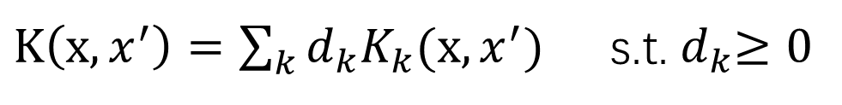
多核学习
怎样去选择合适的核函数？
选取不同参数或不同类型的基核
由数据相关计算基核的线性组合
$K\left(x,x^{′}\right)=\sum_{k}{d_{k}K_{k}(x,x^{′})}$s.t.${ d}_{k}≥0$

Slide 14
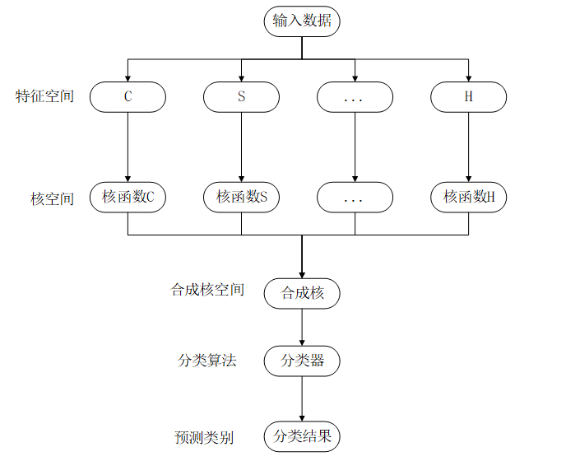
多核学习应用到遥感图像分类

Slide 15
4
可能的创新

Slide 16
可能的创新
01
提出了基于SMO和Nystrom方法的加速求解核逻辑回归算法，具有更快的求解速度，还提高了分类的精度。
02
提出了基于中心对齐的多核逻辑回归算法，通过多核学习将遥感图像中不同类型的特征映射到不同的维度空间。
03
提出了基于中心对齐align方法的多元多核稀疏逻辑回归算法，在遥感图像分类上能取得较好的分类效果。

Slide 17
5
进度安排

Slide 18
进度安排

Slide 19
感谢各位老师批评指正！
答辩人
唐建烊
导师
雷大江

